Slide 1
視覺識別的解析
Explaination of Computer Visualization

Slide 2
目錄Table of Contents
電腦等於眼睛？為什麼電腦可以識別？ Is Computer equal to eyes? Why computer can identify the object categoeries?
電腦識別的歷史和突破History and Breakthrough of Computer Visualization?
電腦識別的理論基礎 Theory of Computer Visualiztion
深度學習實例運用 Example of Deep Learning

Slide 3
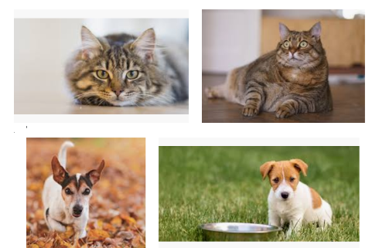
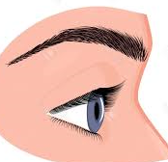

電腦可以等於眼睛？為什麼電腦可以識別？
Is Computer equal to eyes? Why computer can identify the object categoeries?
眼睛可以識別狗或貓，電腦可以嗎？
？

Slide 4
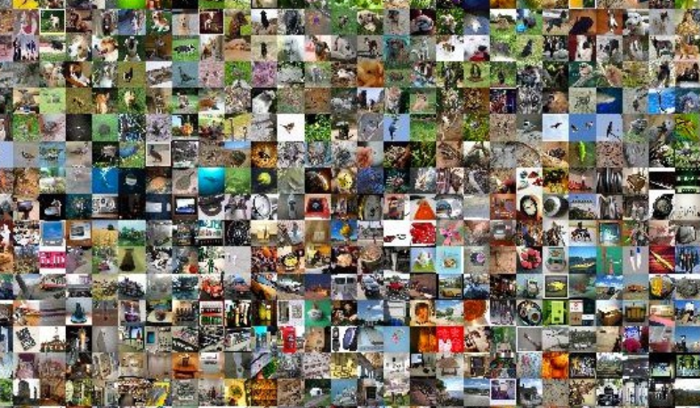
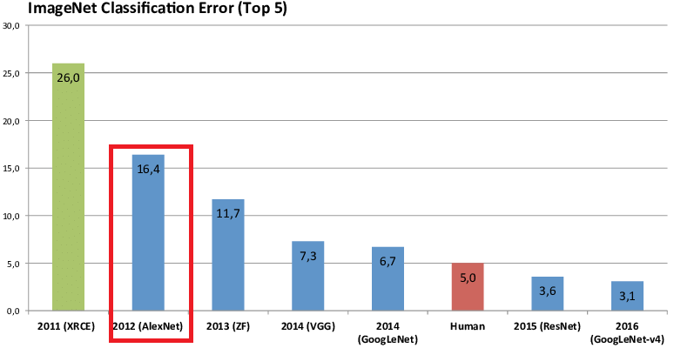


大規模視覺識別挑戰
Large Scale Visual Recognition Challenge(LSVRC).
120萬圖像，1,000個圖像類別1.2 M Images, 1,000 Image Categories
2012, Alex Krizhevsky, Ilya Sutskever University of Toronto
https://papers.nips.cc/paper/4824-imagenet-classification-with-deep-convolutional-neural-networks.pdf

Slide 5
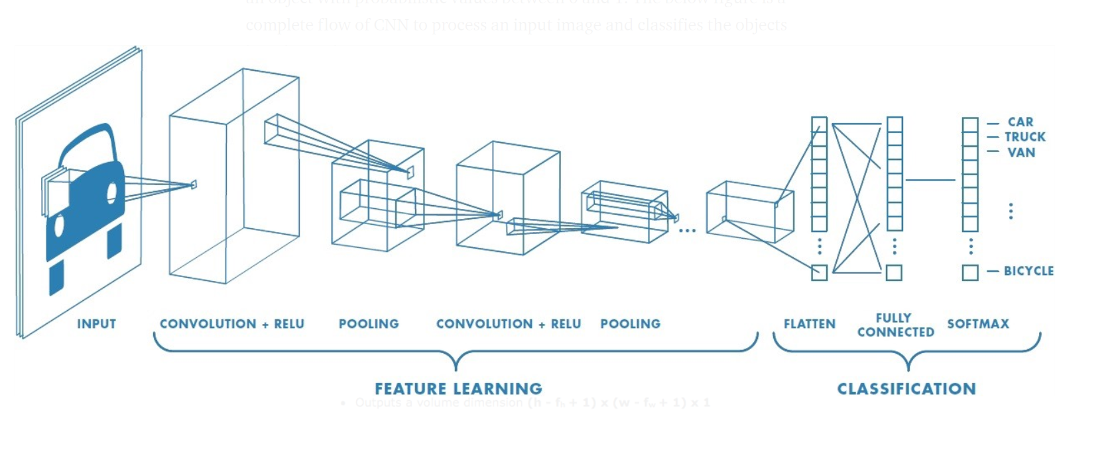
深度學習 卷積神經網絡Deep Learning CNN
卷積
雷路
最大化匯集
展平
完全連接
概率
https://medium.com/@RaghavPrabhu/understanding-of-convolutional-neural-network-cnn-deep-learning-99760835f148

Slide 6
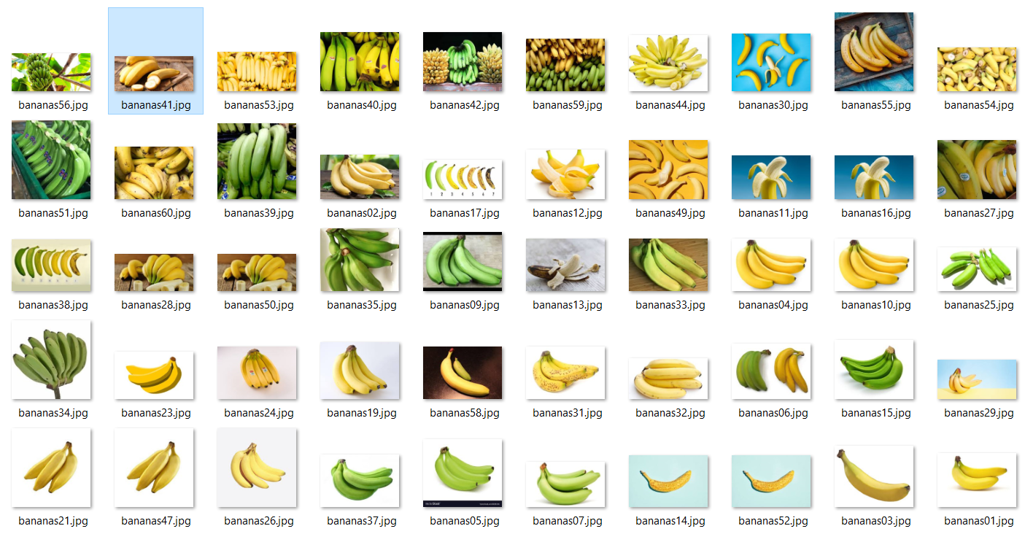

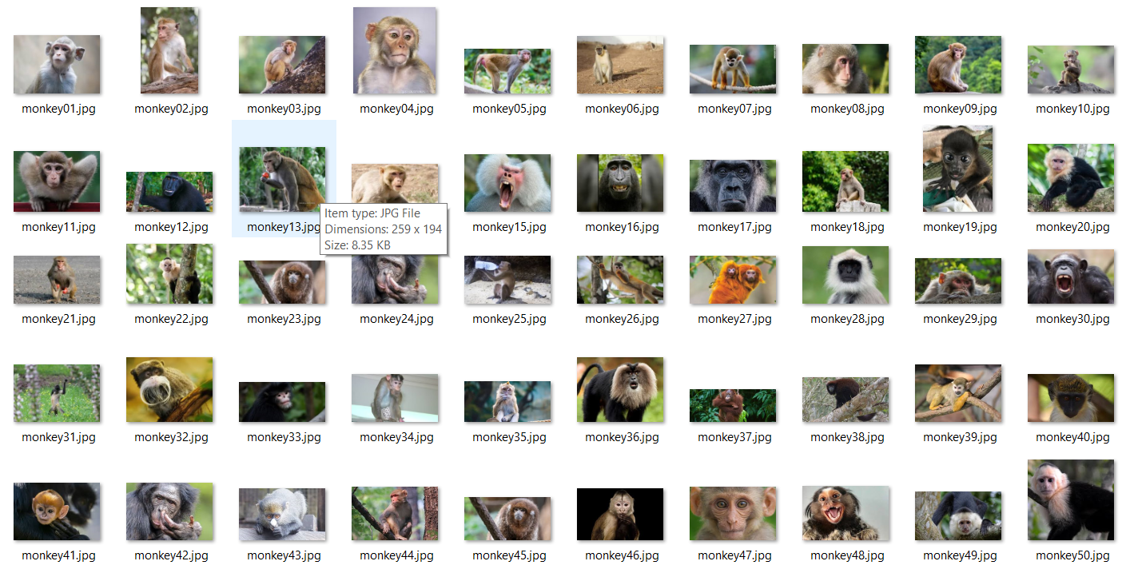
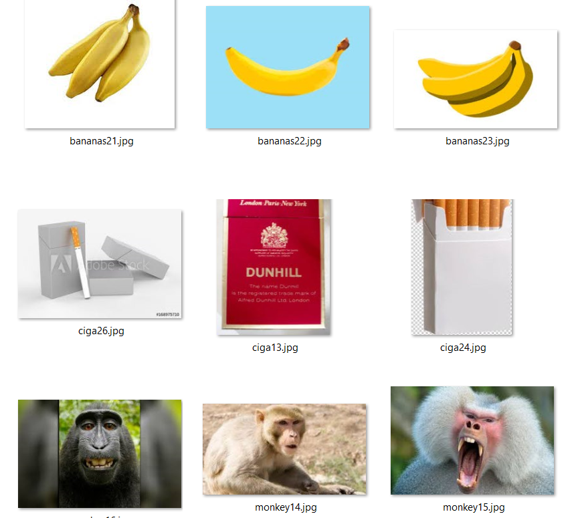
深度學習實例運用
Example of Deep Learning
各60 香蕉，香煙，猴子 圖片
60 bananas, cigarette, monkey Pics each
模型
參數
Model
深度學習
Deep Learning
測試樣本
Test Sample
模型
參數
Model
預測結果
predicted result

Slide 7
電腦識別的理論基礎
Basic Theory of Computer Visualization
下一個 Next PPT

